Slide 1
Materia: Estimulación temprana
Desarrollo psicomotor.
Integración de la información sensorial
Docente: Lic. Florencia Gelcich

Slide 2
Desarrollo infantil
experiencias
Maduración
herencia

Slide 3
DESARROLLO. Wallon
Proceso de transformación que se operan en el sujeto para la satisfacción progresiva de sus necesidades, y se concreta a través de un intercambio múltiple con el medio.
M físico y humano Medio natural del hombre

Slide 4
Desarrollo infantil. Winnicott
Es el producto de la herencia, de un proceso de maduración y de acumulación de experiencias de vida.
Pero no tiene lugar o se vera alterado, a menos que se cuente con un medio favorable

Slide 5
DESARROLLO MOTRIZ
MOTRIDAD GRUESA
MOTRICIDAD FINA

Slide 6
Evolución de la motricidad gruesa
Global a individual (actos generales a precisos)
Cefalo-caudal
Próximo distal

Slide 7
Evolución de la motricidad gruesa
Evolución del tono muscular: disminuye el tono flexor de las extremidades y aumenta el tono muscular del tronco
Disolución de respuestas arcaicas
Integración de reflejos
Desarrollo de reacciones de equilibrio, cambios automáticos en el tronco y extremidades .

Slide 8
1 -2 m. No hay control cefálico. Sigue objetos con la mirada hasta la línea media.
3-4 m: Cabeza en línea media. En prono levanta la cabeza
5 - 6 m: Rola, mira objeto cuando se cae
7 – 8 m: Se sienta.
8 – 10 m: Gateo y marcha

Slide 9
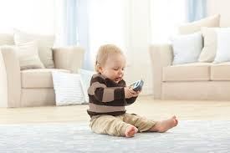
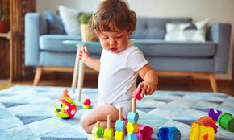
Posición sedente

Slide 10
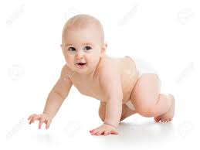
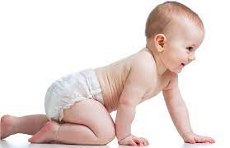
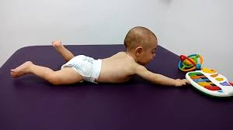
Gateo
Importancia en el desarrollo
Traspasos
Tipos

Slide 11
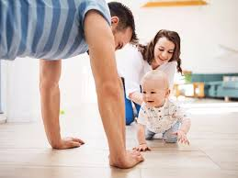
Relación gateo con lectoescritura
Visión. Ajuste visual
Estimulo táctil en manos:
Información sobre distintas texturas
Patrón cruzado : Hemisferios cerebrales. Movimientos simultáneos ,luego alternados.
Coordinación ojo-mano. Distancia similar al del cuaderno
Estabilidad en hombros y, codo y manos
Desarrollo de conciencia espacial, relación de su cuerpo con el espacio, y tamaño.

Slide 12
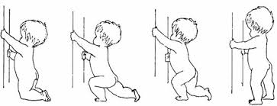
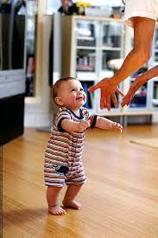
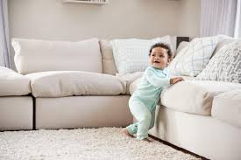
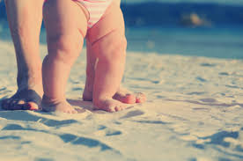
Marcha
Proceso individual, único, implica pasar por instancias
Requisitos

Slide 13
Evolución de motricidad fina
Disminución de sinergia tonico-flexora de la mano ( reflejo de prensión palmar)
Disminución de reacción tónico asimétrica ( reflejo RTCA)
Coordinación con la vista
MIRAR – BUSCAR – TOMAR - MANIPULAR

Slide 14
De los 0 hasta los 5 meses. Los movimientos de los miembros superiores son:
BILATERALES, BIMANUALES Y SIMETRICOS
MOVIMIENTO DE BARRIDO Y PRENSION PALMAR

Slide 15
LATERALIDAD: ojo – mano –pie
Se observa una preferencia las 40 semanas
Se afirma a los 5 años.
Prensión: palmar prensiones finas

Slide 16
PAUTAS DE DESARROLLO PSICOMOTOR
EDAD | DESARROLLO PSICOMOTOR
1 – 2 MESES | Reflejos. Ej: Cierra su mano cuando se la toca
 | Movimientos generalizados del cuerpo: patalea mueve ambos brazos
 | Mira objetos cuando se le presentan en su línea media.
 | Se sobresalta ante sonidos fuertes y gesticula
 | Inicio control cefálico
3 – 4 MESES | Control cefálico. En prono levanta la cabeza
 | Lleva las manos a línea media. Manos abiertas, inicio de toma intencional. Mano a la boca
 | Sigue objetos con la mirada y movimiento de cabeza
 | Responde con movimiento de su cuerpo, gestos y sonidos ante estímulos .
 | Responde a caricias y puede expresar disgusto o incomodidad.

Slide 17
EDAD | DESARROLLO PSICOMOTOR
5 – 7 meses | Se sienta: Con apoyo, posición trípode, sin apoyo
 | Toma y suelta objetos con prensión palmar. Mayor coordinación ojo-mano. Movimiento de todo el miembro superior en la toma.
 | Sostiene objetos con ambas manos. Los lleva a la boca.
 | Usa un objeto para alcanzar otro.
 | Rolido
8 – 10 meses | Repta - gateo.
 | Se para con apoyo
 | Puede tener un objeto en cada mano
 | Agarre de objetos con toda la palma. Pasa de una mano a otra

Slide 18
EDAD | DESARROLLO PSICOMOTOR
10 – 15 meses | Marcha
 | Traspasos: sentado – parado . Prono- sentado
 | Manipula objetos chicos. Uso de cuchara
 | Señala. Explora con dedo incide
 | Prensión: pinza superior.
 | Liberación precisa de objetos
15 – 20 meses | Sube y baja desniveles . Salta con ambos pies
 | De parado puede juntar objetos del suelo sin caerse
 | Empuja, arrastra, tira. Pone y saca
 | Patea pelota, tira con ambas manos
 | Garabatea.
 | Pasa paginas de un libro, abre frascos, arma torres.

Slide 19
EDAD | DESARROLLO PSICOMOTOR
20 - 24 meses | Sube y baja escaleras con sostén
 | Corre con dirección. Patea y atrapa pelota.
 | Uso de cuchara
 | Garabatea con mayor control
 | Apila cubos
 | Preferencia de una mano sobre la otra.
24 – 36 meses | Sube y baja escaleras sin ayuda. Corre, esquiva obstáculos.
 | Salta, se para en un pie, pedalea en triciclo.
 | Trazos mas definidos . Arma torres de 6 cubos.
 | Movimientos alternados.
 | Prension fina. movimientos con mas precisión.
 | Se puede vestir y desvestir muñecos.
 | Inicio en uso de tijeras.

